Slide 1
«Планируй свои достижения»
Педагог-психолог ФГКОУ «Ставропольское президентское кадетское училище»
Михайлова Полина Викторовна

Slide 2
Актуальность.
Развитие умения направлять и определять свою жизнь начинается с определения того, чего же человек хочет от жизни, – с сознательной постановки целей.
Целенаправленное поведение появляется уже в 2-4 года. Но постановка жизненных целей, учебно-профессиональных целей возможна только с подросткового возраста. Так как одним из психологических новообразований старшего подросткового возраста является длительная временная перспектива, когда подросток начинает оперировать не только днями, неделями, месяцами, но и годами и десятилетиями, то перед подростком встает задача принятия на себя ответственности за себя самого, а также за построение, структурирование и определение своего будущего.
В.С. Мухина утверждает: «Идея выбора жизненного пути, выбора своих ценностных ориентаций, своего идеала, своего друга, своей профессии должна стать основополагающей целью отрочества».
От того, насколько успешно решается подростком эта задача, зависят многие вещи. В том числе, успешность профессионального самоопределения на следующем возрастном этапе – в юношестве.

Slide 3
Цель мастер-класса: оказать помощь педагогам-психологам в обеспечении осознанности, целесообразности и эффективности их работы в рамках целеполагания при профориентации обучающихся.
Задачи представляемой разработки включают:
- совершенствование практик ведения психологического мастер-класса по целеполаганию и решению проблем педагогами-психологами за счет дискуссионных форм работы через осознание и интериоризацию оптимальных профессиональных способов решения педагогических задач;
- применение полученных знаний в практике ведения профориентационной работы;
- стимулирование участников мастер-класса к саморазвитию и самосовершенствованию, с помощью самоанализа личностного опыты и достигнутых профессиональных результаты во время работы над темой.

Slide 4
«Письмо себе в будущее». (5-11 класс)
«- Скажите, пожалуйста, куда мне отсюда идти? - А куда ты хочешь попасть? - ответил Кот. - Мне всё равно... - сказала Алиса. - Тогда всё равно, куда идти, заметил Кот». Л. Кэрролл «Алиса в стране чудес.
Цель: формирование у воспитанников потребности в построении жизненной перспективы, создавать условия для развития мотивации к достижению позитивных жизненных целей.

Slide 5
Письмо в будущее от
______________________________________
Кому: самому себе.
Дата отправления: ______________ 20____ года.
Привет! Сегодня мы стали _____________ Утром, собираясь на занятия, я подумал: ………………………………………………………………………………………………………..
В этом письме я хочу рассказать о себе и своих планах на этот год.
Я считаю своими главными достоинствами: ………………………………………………………………………………………………………..
А еще, я всегда ставлю перед собой цель и упорно иду к ней. Моя главная цель в этом учебном году: ………………………………………………………………………………………………………..
Вот чего я хочу добиться, помимо этой цели: ……………………………....................................................................................................................................................
У меня есть свой жизненный девиз: ………………………………………………………………………………………………………..
Дорогой друг из будущего (то есть Я!) Когда ты будешь читать это письмо, возможно ты улыбнешься, или начнешь хохотать, или наоборот – заплачешь. Но я надеюсь, что за этот учебный год ты стал: ………………………………………………………………………………………………………..
ПОТОМУ ЧТО Я ХОЧУ СТАТЬ ТАКИМ
P. S.
………………………………………………………………………………………………………………………………………………………………………………………………………………………………………………………………………………………………………………………

Slide 6
«Дерево решений»
(7-11 класс)
Это один из методов построения экспертных систем на основе правил вывода. Такие системы называются системами прямого логического вывода, так как мы начинаем с фактов, в результате приходим к тому или иному выводу. В подростковом возрасте для воспитанников достаточно сложно представить проблему схематично и сравнить возможные альтернативы визуально. Использование данного метода позволяет систематизировать все имеющиеся знания воспитанников и прийти к выбору соответствующего профиля. Ведущим при работе с данным деревом необходимо акцентировать внимание на возможности применения предложенного метода при решении других сложных задач. Во время работы с деревом предполагается поэтапная работа, которая заключается в последовательной постановке цели, принятии решения, оценке положительных и отрицательных сторон сделанного выбора.

Slide 7
«+» | «-»
- Патриотизм (офицерское братство) - Социальный комплект (зарплата, жильё, отпуск, пенсия, санатории) -Отношение общества к военным (общественные организации, награды) - Развитие мужского начала (спорт, в форме человек выглядит более подтянутым). | - Мало времени на семью и родственников - Риск для здоровья и жизни.
«+» | «-»
- Личность отвечает сама за своё благополучие (финансовое, морально-нравственное) - Выстраивание производственных взаимоотношений - Свобода передвижений по миру - Самостоятельное планирование отпуска. | - Социальный комплект
ГРАЖДАНСКИЕ
ВОЕННЫЕ
Специальности
Лётчик
Танкист
Военный врач…….
Специальности
Юрист
Экономист
Врач………..
ВЫБОР ПРОФЕССИИ

Slide 8
«Дорогу осилит идущий» (8-11 класс)
«Великий мастер стрельбы из лука обучал своих учеников. Он повесил на дерево мишень и спросил каждого из участников, что тот видит.
Один сказал:
- Я вижу дерево и мишень на нём.
Другой сказал:
-Я вижу дерево, восходящее солнце, птиц на небе…
Все остальные отвечали примерно также.
Затем мастер подошел к своему лучшему ученику и спросил:
- А ты что видишь?
Тот ответил:
- Я не могу видеть ничего, кроме мишени.
И мастер сказал:
- Только такой человек может стать попадающим в цель»
Целью данного психологического занятия является подготовка воспитанников к самостоятельному целеполаганию и выбору соответствующего ВУЗа для продолжения обучения и достижения поставленной цели.

Slide 9
Цель
Я хочу добиться успеха в …………… профессии
Что мне это даст?
................................................
Как буду выглядеть?............
………………………….
Что буду слышать? ……..
………………………….
Что буду чувствовать? ......
…………………………..
10
К | КОНКРЕТНА
Р | РЕАЛИСТИЧНА
Е | ЕДИНИЦА ИЗМЕРЕНИЯ
Д | 0 | + | ++ | +++
О | Дата начала
 | Дата окончания
ПЛАН
1 ШАГ | Хорошее обучение в училище | Дата:
2 ШАГ | Выбора соответствующего профиля обучения в старших классах. | Дата:
3 ШАГ | Успешная сдача ЕГЭ. | Дата:
4 ШАГ | Поступление в …………….. вузы | Дата:
5 ШАГ | Успешное окончание ВУЗа. | Дата:
0

Slide 10
«Два человека шли к своей заветной цели. Их путь пролегал между крутыми горными склонами и грозил опасностью. Однажды они остановились в раздумье, ибо ещё издали увидели, что дорога, по которой они шли, оканчивается у ближайшего выступа скалы.
-Но дальше нет пути! Каким же я был глупцом, что поверял этим грёзам, — подумал первый ищущий. Сомнение, страх и неверие смутили его и сбили с Пути. Он поверил своим глазам вместо того, что - бы поверить своему сердцу и своей мечте и довериться им. Развернувшись, он пошёл назад, так и не добравшись до заветной цели.
Второй ищущий, поначалу тоже засомневался. Он остановился в нерешительности, но в отличие от своего попутчика, он поверил своему сердцу и своей цели, и усомнился в своём видении.
-Не может моя цель оказаться призрачной, не может сердце обманывать, наверное, я что-то не так воспринимаю, подумал он и решил продолжить путь в надежде, что случится чудо. Подойдя к повороту, он воскликнул:
-О, Чудо!
Но никакого чуда не было, просто приблизившись к выступу скалы, он увидел, что дорога вовсе не заканчивается, как ему казалось, а незаметно сворачивает за скалу, за которой ее просто-напросто не было видно.
Свернув за поворот, он увидел небольшой отрезок пути, «конец» которого находился у очередной скалы. Дойдя до следующего «тупика», вновь произошло «чудо» и за склоном появилась, прятавшаяся за ним часть пути, которая «завершалась» у виднеющегося впереди выступа. Так он шёл от одного «конца» пути к другому, от другого к третьему, от третьего к четвёртому, и чем дальше он шел, тем больше открывался ему путь. В его сердце была решимость и вера в свои силы, а для устремлённого нет ничего невозможного, для него всё, даже неудача и падение, способствует восхождению, становясь ступенью на Пути к победе, ибо они помогают увидеть ошибку и исправить её, а так же с новыми силами вновь подняться с колен на ноги.
Первый ищущий так и вернулся домой, не пройдя своего Пути и не достигнув заветной цели. Он до сих пор считает свою цель нереальной, ведь он то своими глазами видел, что пути дальше не было, и продолжает жить прежней неудовлетворённой жизнью.
А второй путник, сам стал проводником, который указывает Путь всем стремящимся. И учит он не бояться трудностей, неудач, ошибок и падений, ибо благодаря трудностям мы становимся сильнее, благодаря ошибкам можем отыскать истину, а благодаря неудачам и падениям — стать выносливее.
То, что для первого так и осталось невозможной, невероятной, несбыточной мечтой и сказкой, для второго стало реальностью.
Верь своему сердцу и иди за своей целью, даже если она тебе кажется недостижимой и нереальной, и если кажется, что пути дальше нет. Может, и ты, сделав несколько шагов, увидишь «чудо» и тебе откроется следующая часть пути, доселе казавшаяся несуществующей.
Помни, что согласно, латинскому выражению:
«Дорогу осилит идущий!».

Slide 11
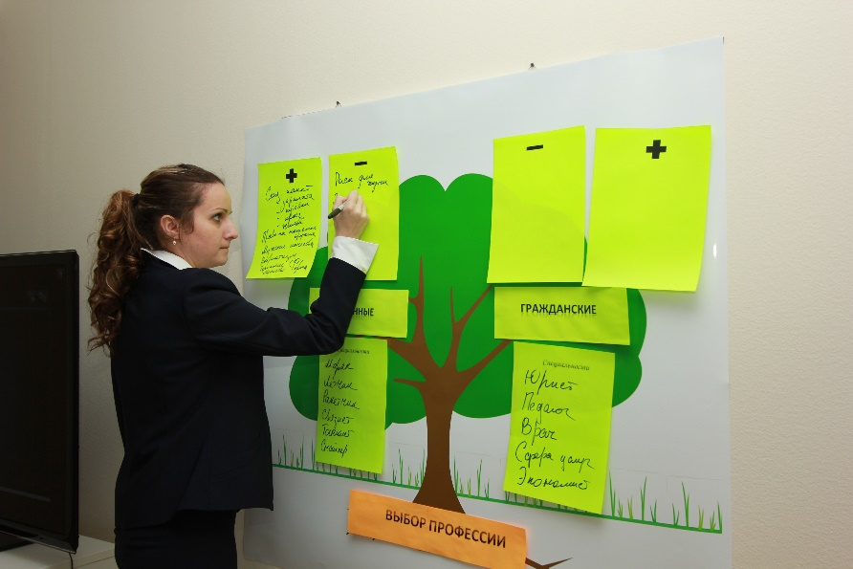
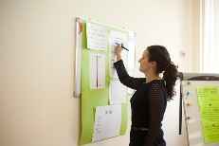
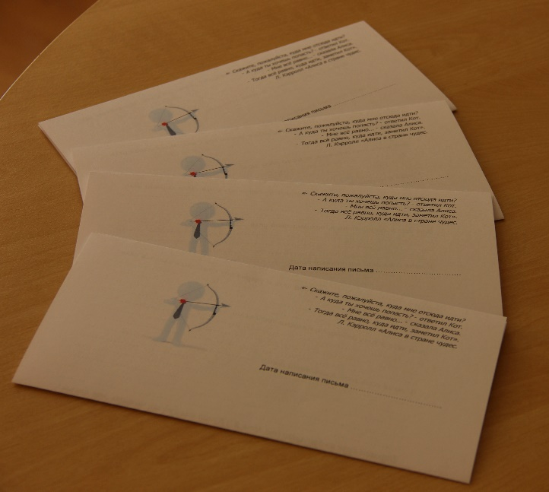
БЛАГОДАРЮ ЗА ВНИМАНИЕ!

